Slide 1
2020년도 1학기 소프트웨어공학캡스톤프로젝트
신규 진행사항
팀 디비디비딥
2020. 04. 17.

Slide 2
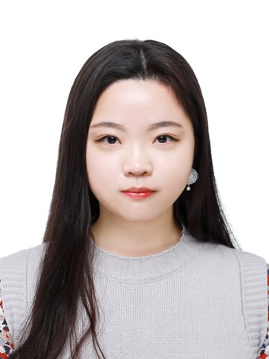
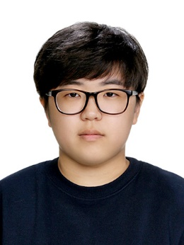
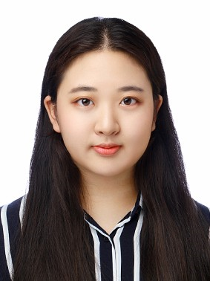
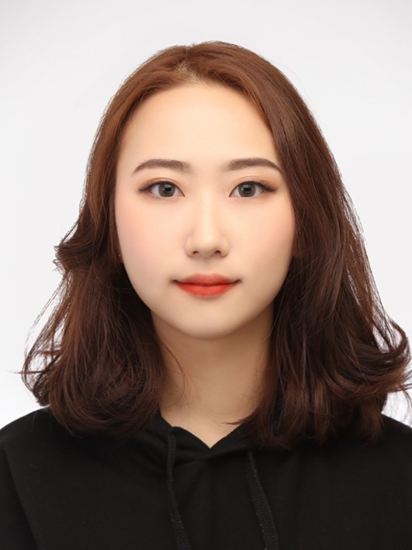
프로젝트 팀 구성원
PROJECT TEAM MEMBERS
김민지
남수진
문지현
주예나
201715570
201715575
201711368
201715591

Slide 3
프로젝트 진행 사항
PROJECT PROGRESS
Stage One
스터디 진행
Stage Two
개발 환경 준비 및 실습 과정
Stage Three
실습 및 피드백
Stage Four
다음 일정

Slide 4





1. 스터디 진행
작업 흐름 예상도
사용자가 녹음한 문장을 문자로 변환하거나
사용자가 직접 문장 입력
입력한 SQL에 따른
데이터베이스 작업 처리
음성
음성 인식 API
데이터베이스
처리 작업
사용자
자연어 처리
문자
SQL
데이터베이스
입력 받은 자연어 형태의 한글 문장을 분석해
그에 해당하는 SQL로 변환

Slide 5
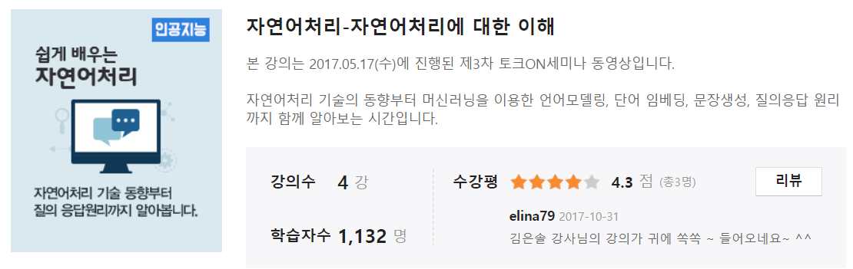
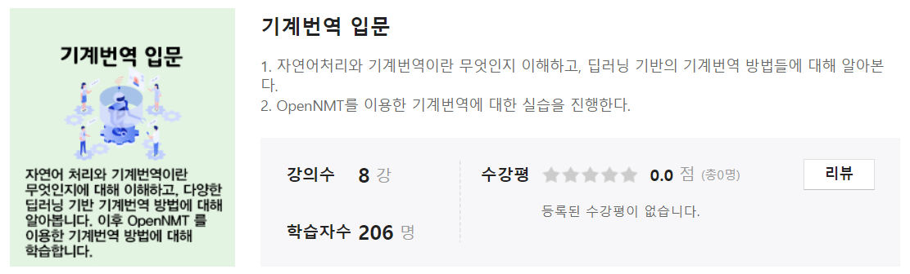
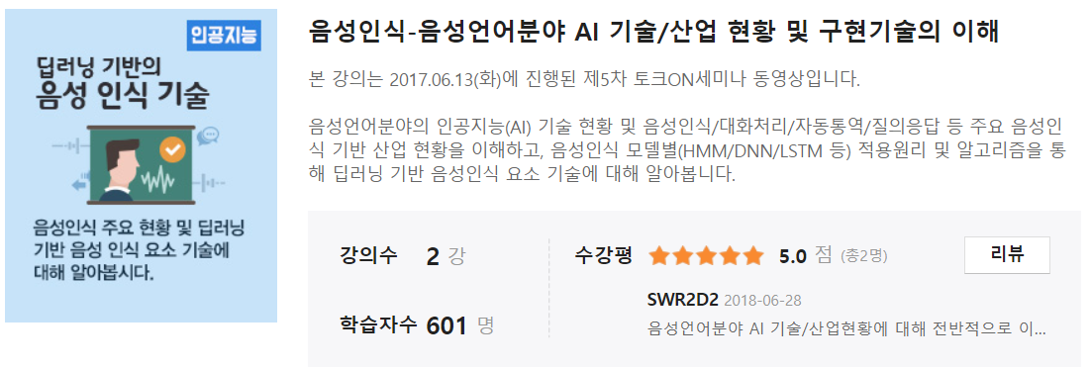
1. 스터디 진행
스터디 진행 사항
스터디를 위한 강의
자연어 처리와 문장분석 알고리즘 학습을 위한 강좌
음성 인식 후 자연어 텍스트 전환을 위한 학습 강좌

Slide 6

1. 스터디 진행
적용 기술 결정
-> 자연어 처리(NLP) 필요
‘Konlpy’ 형태소 분리 라이브러리 이용
‘DialogFlow’를 사용하여 문장 분석
-> 음성 인식 AI 필요
‘인공지능 공공 포털(AI API DATA)’
음성인식 기술 API 이용

Slide 7


2. 개발 환경 준비
개발 환경 구성
ANACONDA
—
데이터 학습을 위한 패키지와 라이브러리를 관리할 소프트웨어
https://www.anaconda.com/
PyCharm
—
파이썬 프로그램을 쉽게 개발할 수 있도록 하는 통합 개발 환경(IDE)
https://www.jetbrains.com/ko-kr/pycharm/

Slide 8


2. 개발 환경 준비
개발 환경 구성
PyTorch
—
파이썬 머신러닝 프레임워크
https://pytorch.org/
TensorFlow
—
가상환경 구축과 모델 학습을 위한
핵심 라이브러리
https://www.tensorflow.org/

Slide 9

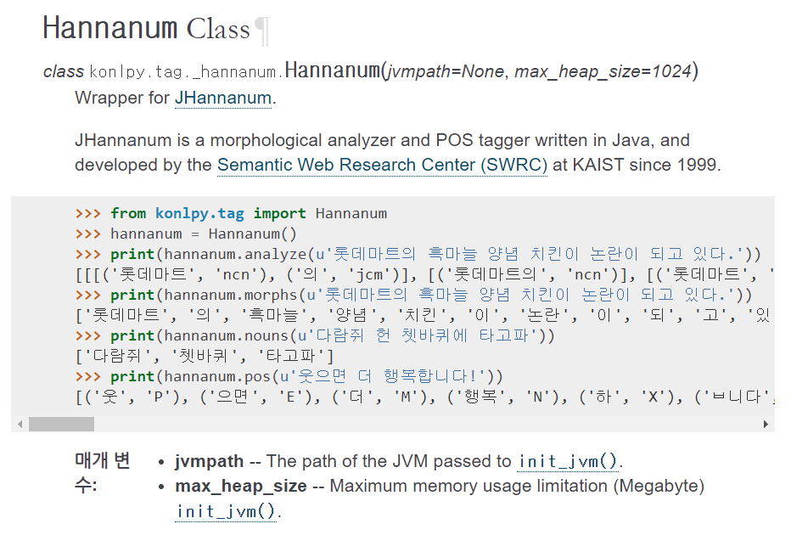
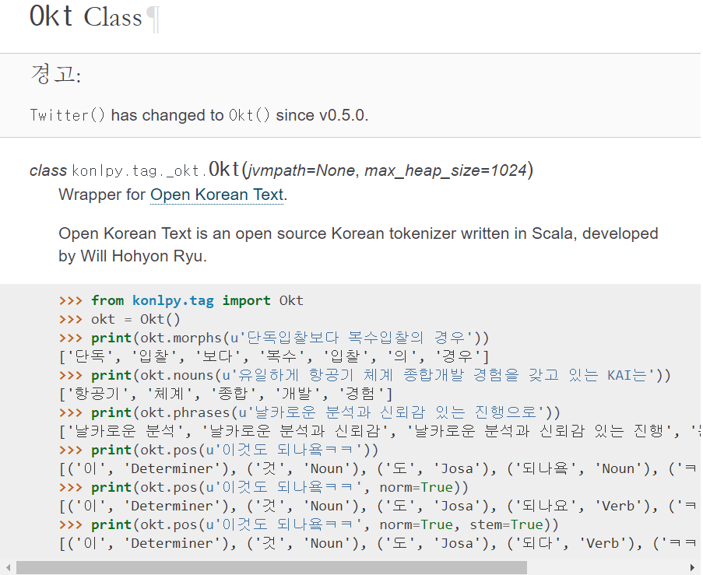
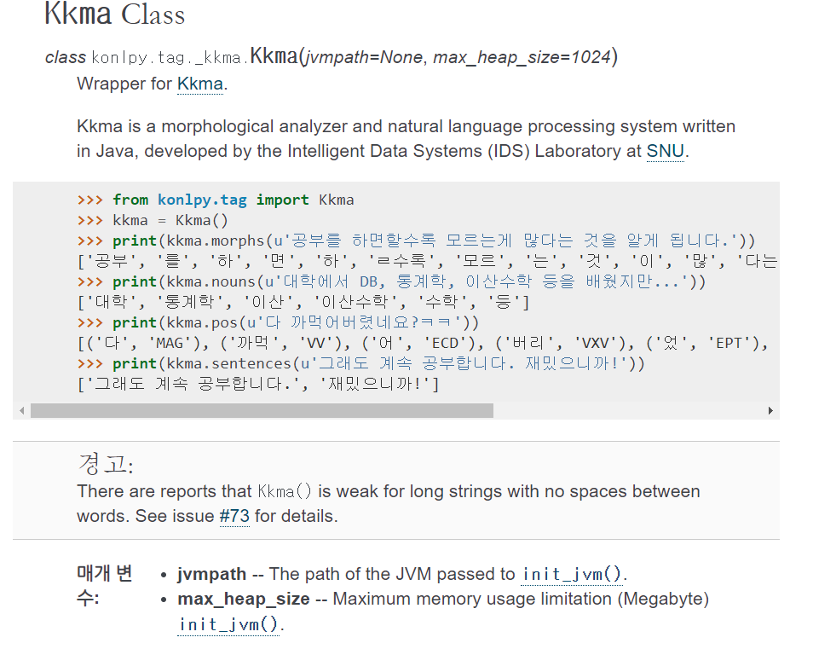
2. 개발 환경 준비
활용 사이트
Python Library
KoNLPy
—
한국어 정보 처리를 위한
파이썬 패키지
https://konlpy.org/ko/latest/
Notes:
파이썬을 사용할 것이므로 파이참과 아나콘다 설치

Slide 10
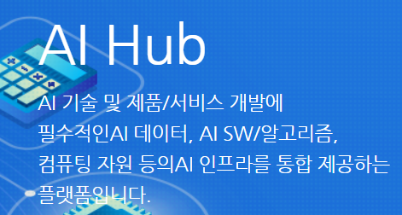

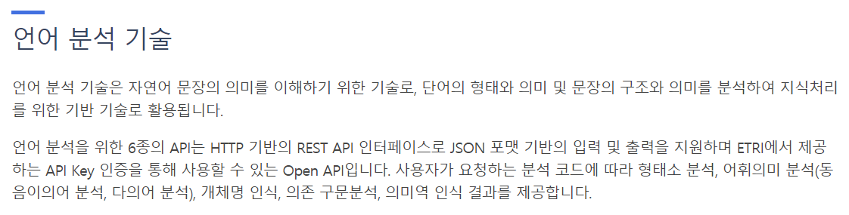
2. 개발 환경 준비
적용 기술 결정
AI API DATA & AI Hub
—
한국전자 통신 연구원(ETRI)제공하는
공공 API/학습용 데이터 제공 사이트
http://aiopen.etri.re.kr/service_list.php
http://www.aihub.or.kr/
형태소 분석
개체명 인식
동음이의어
다의어 분석 등
여러 API 데이터 제공

Slide 11
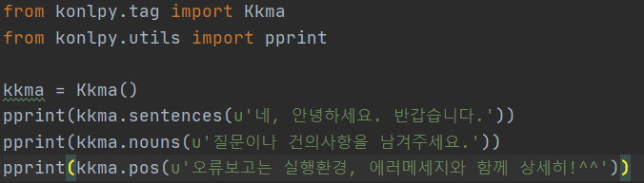
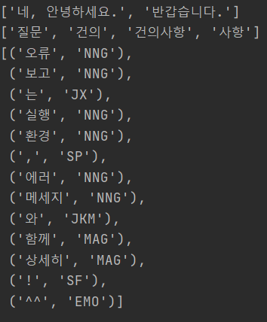
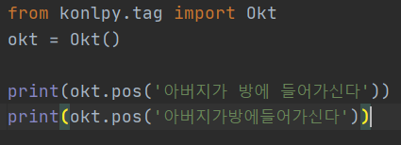
2. 개발 환경 준비
예제 실행
KoNLPy에서 제공하는 여러 함수들을 사용해 봄으로써 여러 분석 방법이 있음을 확인

Slide 12
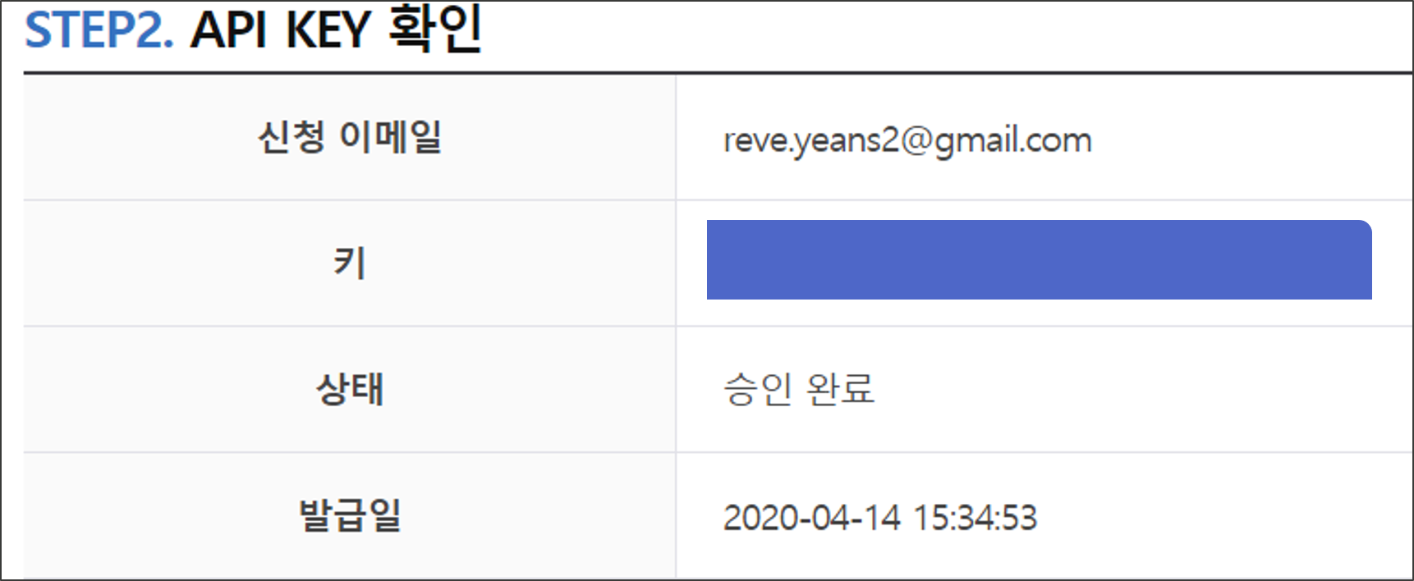
2. 개발 환경 준비
Open API 키 발급
AI API DATA키 발급
—
한국전자 통신 연구원(ETRI)에서 제공하는 AI 공공 포털에서 API 키를 발급 받는다.
프로젝트와 관련 있는 언어 분석 API를 사용해보기로 하였다.

Slide 13
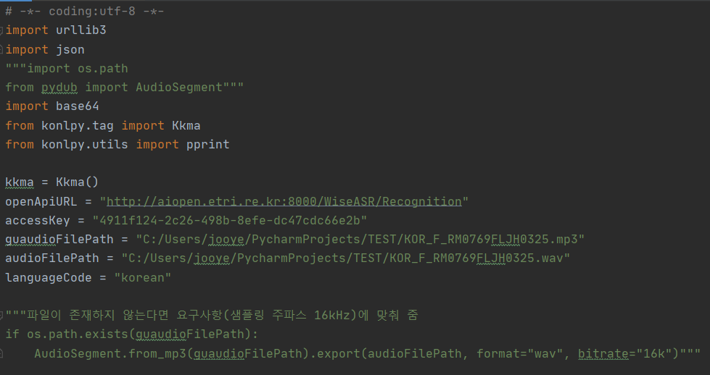
3. 실습 및 피드백
실습 - 샘플링 단계
파일을 요구사항 (샘플링 주파수 16Hz) 맞게 변환하는 코드
HTTP 통신을 위해 별도의 urlib3라이브러리 이용

Slide 14
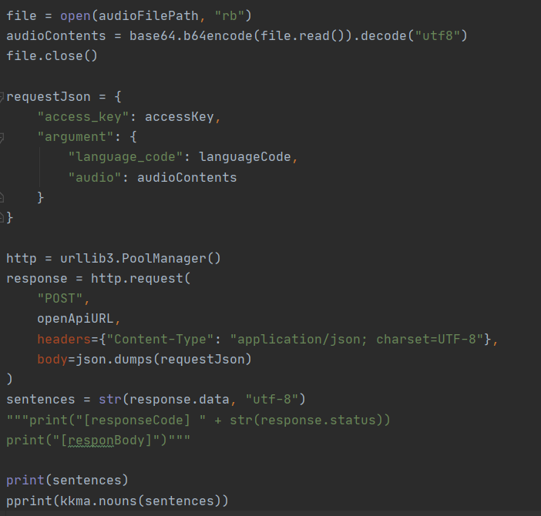
3. 실습 및 피드백
실습 - 음성 인식 후 형태소 분리
임시로 사용할 데이터의 저장 경로를 지정해주고
음성 데이터를 String 형태로 받아온 뒤 형태소 분석 함수(Kkma)를 적용

Slide 15
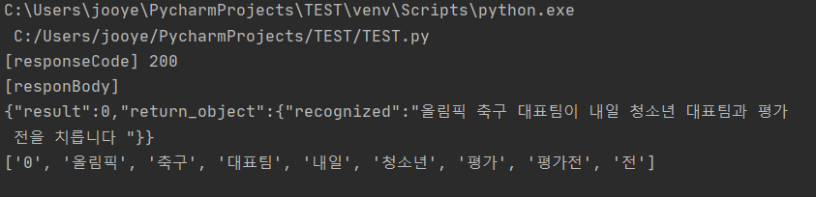
3. 실습 및 피드백
실습 - 실행 결과
결과 값이 잘 나오나 형태소들을 분해 할 때 속도가 느리다.
Python으로 별도의 파싱이 필요한 것으로 판단

Slide 16
3. 실습 및 피드백
지도교수님 피드백
1. 작품의 필요성 구체화
사족(蛇足)이 되지 않도록, 아이디어가 사용자들에게 어떤 이득을 줄 수 있으며 ‘왜 이 소프트웨어가 필요한지?‘
에 대한 대답을 할 수 있어야 하며 실제로 사용할 사용자들에게 필요성을 설득 할 수 있어야 한다는 피드백을 받았다.
2. 캡스톤디자인 주제명 보정
이 작품은 자연어 처리로 SQL을 생성하는 것 뿐만 아니라 데이터베이스를 조작하는 기능도 수행한다.
그리하여 "한글 문장으로 작성하는 SQL " 보다는 "자연어로 조작하는 데이터베이스" 라는 명칭이
작품을 더욱 잘 나타낼 수 있다는 피드백을 받았다.
3. 작품 사용자 타겟 수정
데이터베이스를 사용하고자 하는 사람이 SQL에 대하여 완벽히 지식이 없는 사람은 드물 것이다.
마찬가지로 SQL에 능숙한 사람이 데이터베이스를 다루고자 할 때 팀이 만들고자 하는 프로그램을
사용하는 일 또한 드물 것이다. 그러기에 필요성과 더불어 어떤 사용자가 우리의 프로그램을 사용하게 될까?
이러한 의문점에 대한 고민을 집중적으로 해 보아야 할 것이라는 피드백을 받았다.

Slide 17
4. 다음 일정
20.04.20. – 20.04.24.
스터디 및 회의 진행
자연어 처리 예제 개발
유스케이스 작성
스프린트 회의 진행
다음주 수요일(22일) 17:00~17:30 지도교수 화상 미팅 진행 예정
피드백 반영
- 04월 17일 3시의 실시간 화상 회의를 통해
지도교수님께 받은 피드백 검토 및 수용
프로젝트 진행에 예상되는 장애
- 4월 25일 정보처리기사 필기 시험으로 인해
다음 일정 기간은 업무량을 잘 분배하기로 한다.

Slide 18
감사합니다

